Slide 1
AI, Streamlit & Pygame
IT Factory

Slide 2
Teachable Machine
Create machine learning models

Slide 3
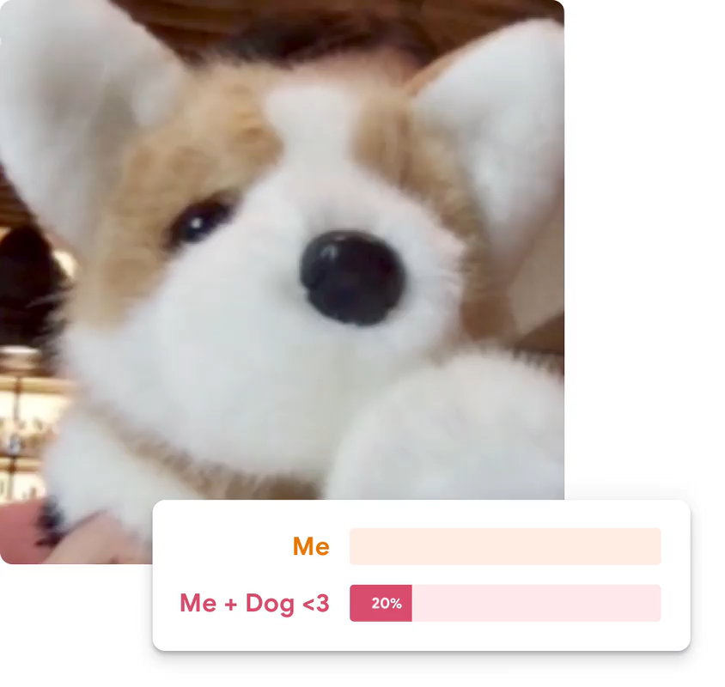
Teachable Machine
https://teachablemachine.withgoogle.com/

Slide 4
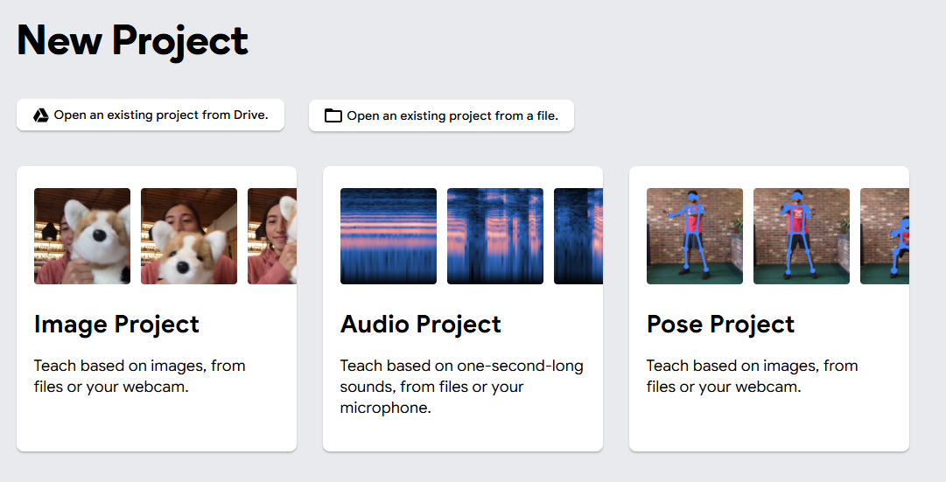
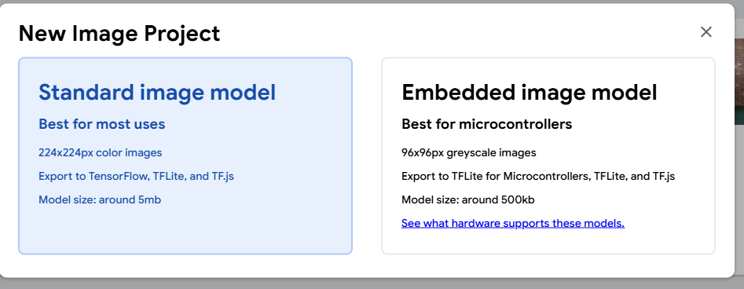

Slide 5
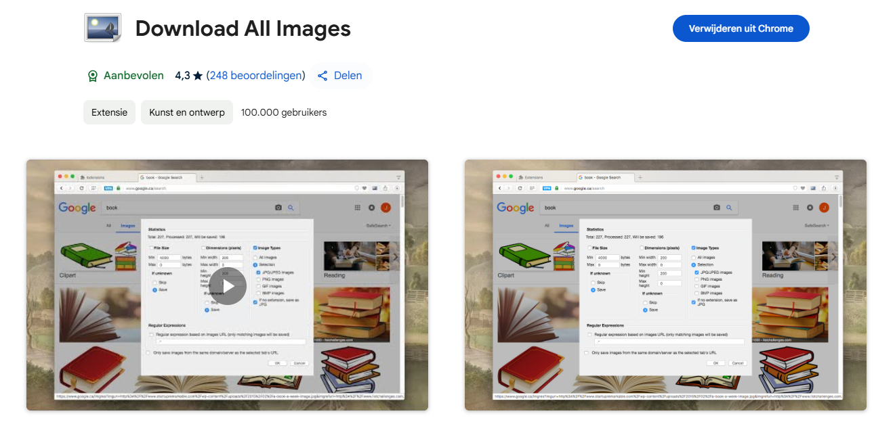
Images scrapen
Chrome extensie: Download All Images
Notes:
https://chromewebstore.google.com/detail/download-all-images/nnffbdeachhbpfapjklmpnmjcgamcdmm

Slide 6
Zoek twee ‘targets’
Wat wil je herkenbaar maken?
Hond vs kat
Eiffeltoren vs Toren van Pisa
...
Verzamel zoveel mogelijk afbeeldingen waar deze ‘targets’ zo goed mogelijk op staan
Hiermee ga je het AI model trainen

Slide 7
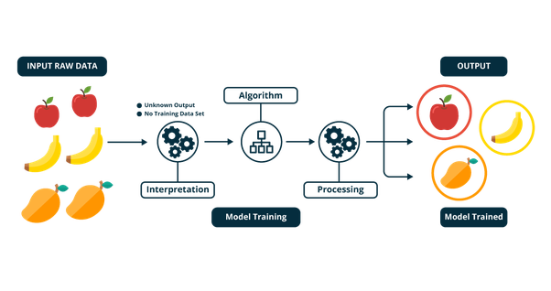

Slide 8
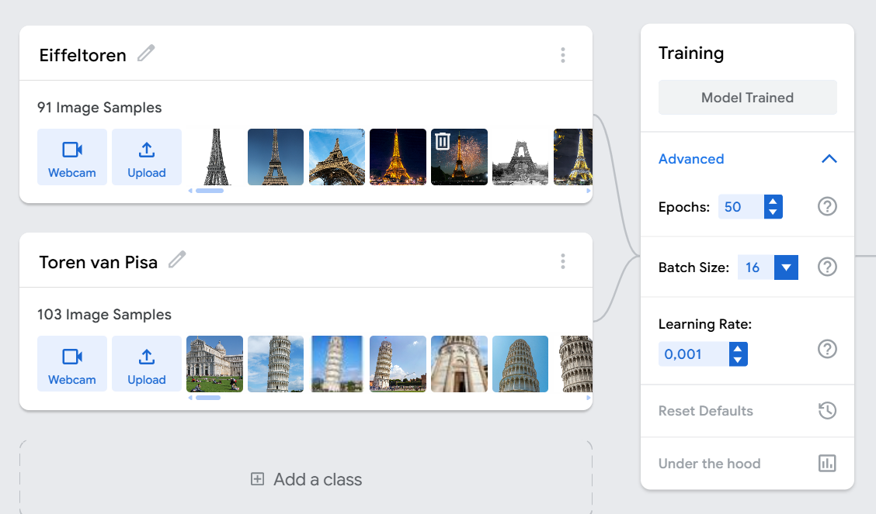

Slide 9
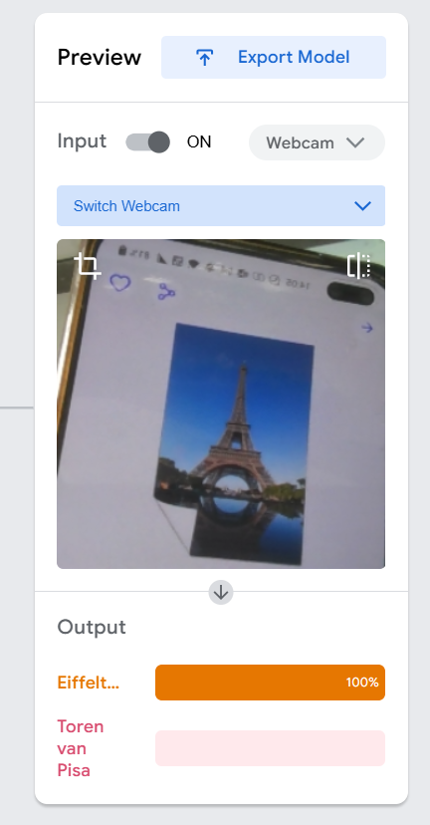
Classificatie
Test het uit d.m.v.
Webcam
File upload

Slide 10
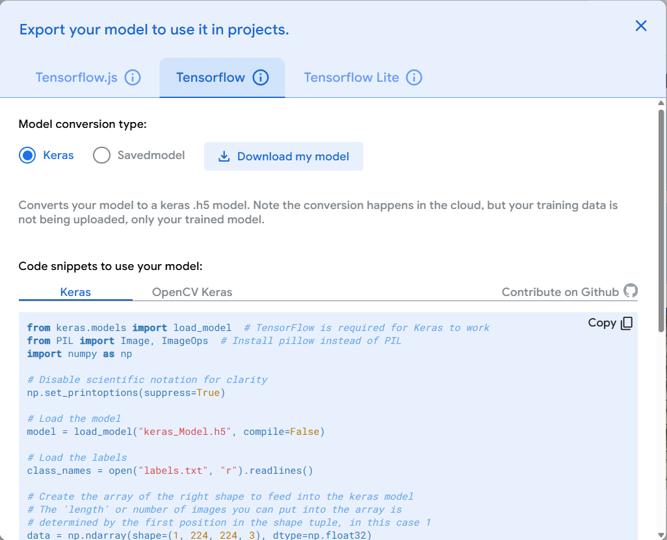
Export model
Wij gaan het (keras) model gebruiken om een Python webapplicatie te maken die hiermee kan werken
Export en download model
Kies voor Tensorflow!
Kopiëer de code (notepad)!

Slide 11

Python!
Programmeertaal
Snel
Scripting
https://www.python.org/downloads/release/python-3118/
Notes:
https://www.python.org/downloads/release/python-3118/

Slide 12

VS Code
Snelle IDE om code in te schrijven
Extensies voor programmeertalen
https://code.visualstudio.com/

Slide 13
main.py
Maak een nieuwe folder ergens op je laptop
Naam: ‘ITFactory-workshop’
Voeg een nieuwe file toe
main.py
We hebben nog de Python extensie nodig

Slide 14
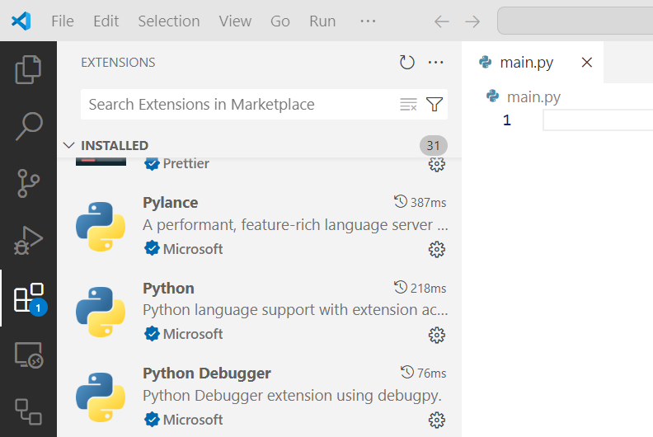
VS Code extensies

Slide 15
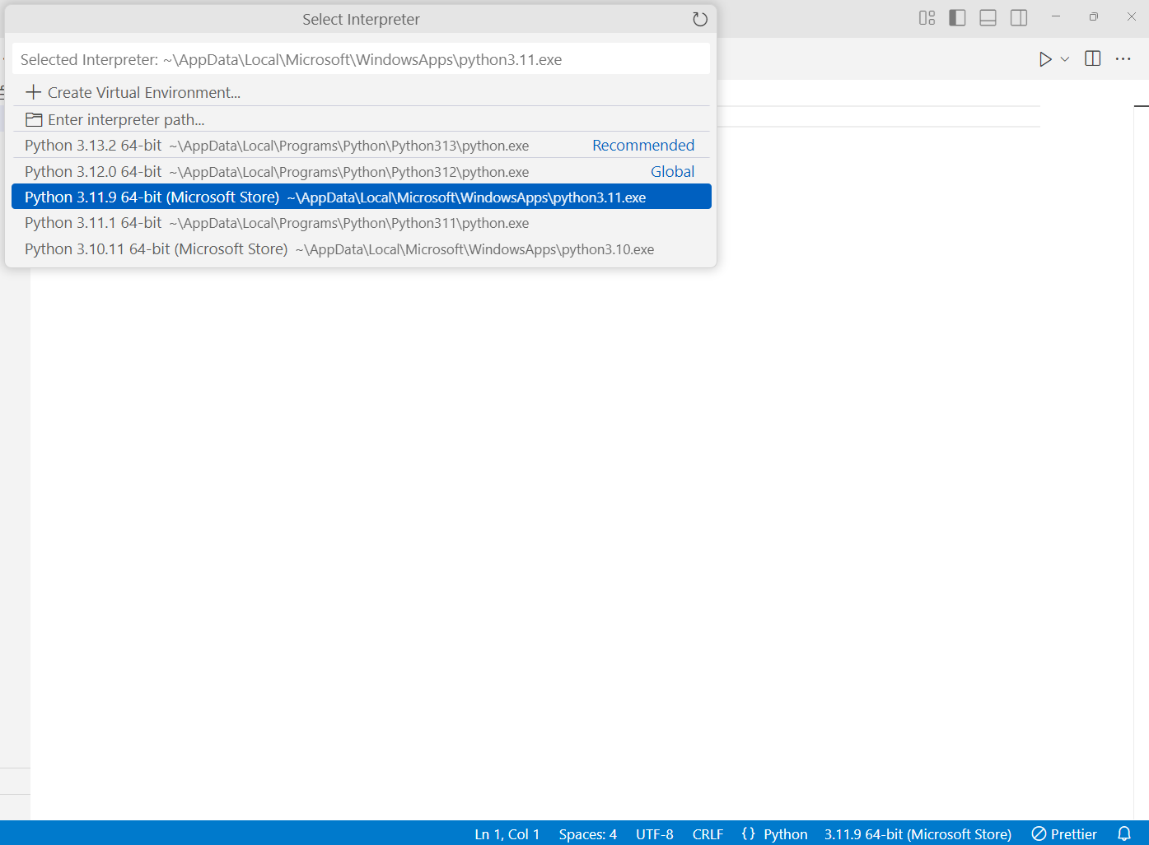
Python 3.11

Slide 16
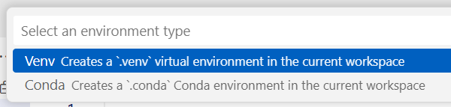
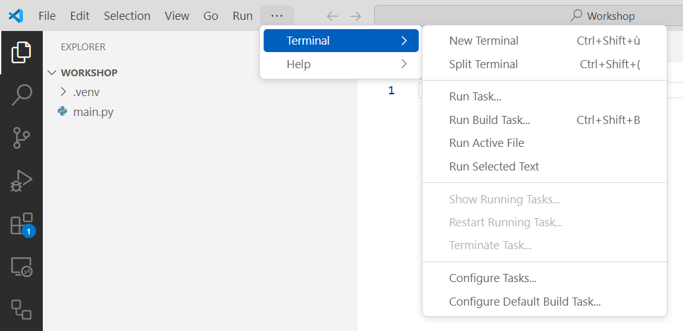
Venv
Virtual environment
Veilige omgeving voor ons python project
Packages installeren we via de terminal
Notes:
View|Command Palette Python:Select Interpreter

Slide 17
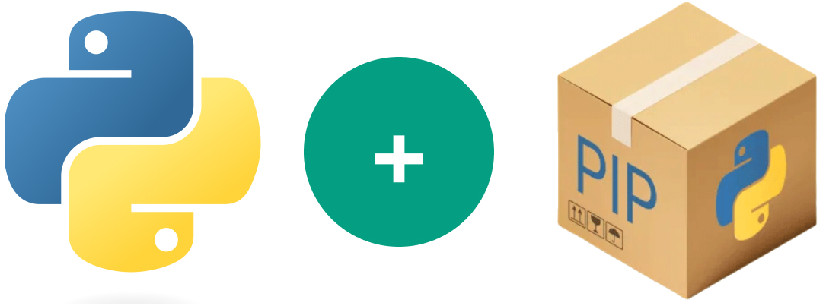
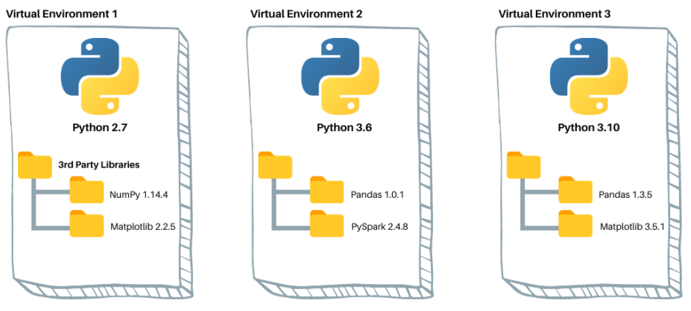

Slide 18
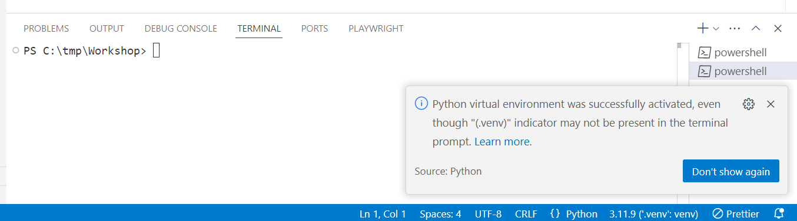
Terminal gebruikt virtual environment!

Slide 19
Packages installeren
Maak een requirements.txt aan in de root van je project
Hier komen de packages (en hun versie) in te staan:
Voer het volgende commando uit (terminal) om de packages o.b.v. deze requirements.txt te installeren:
pip install -r requirements.txt
tensorflow==2.12.0
pillow==11.1.0

Slide 20
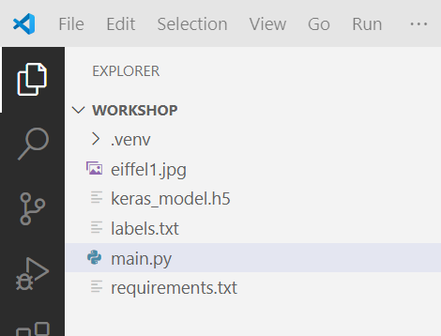
Preparation
Kopiëer de inhoud van het model naar de root van je project
keras_model.h5
labels.txt
Zoek een afbeelding om je systeem te testen en zet het ook in de root van het project
eiffel1.jpg

Slide 21
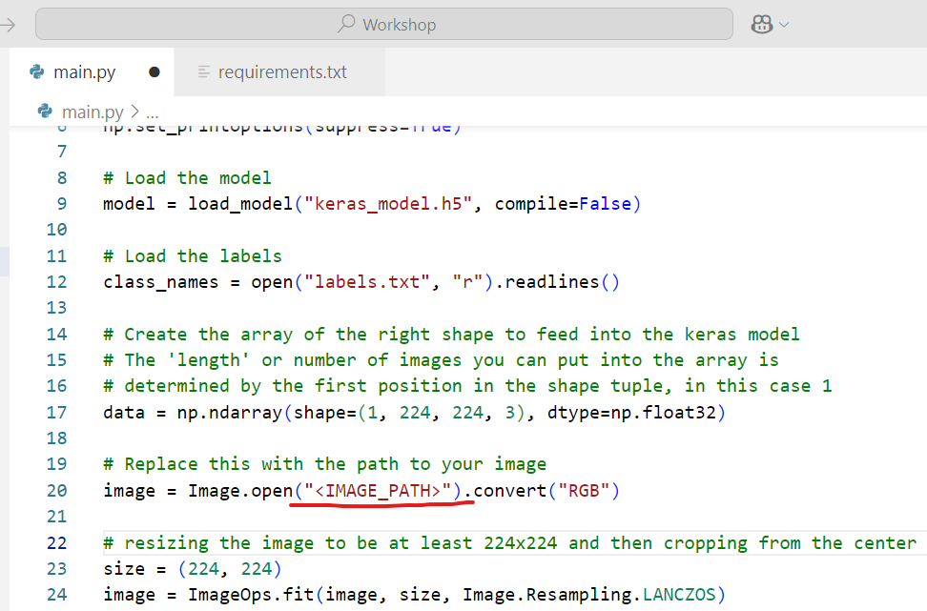
Preparation
Kopiëer de code van Teachable Machine naar de main.py
Pas het pad naar je image aan!

Slide 22
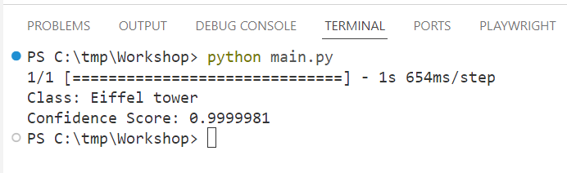
Test
Voor het commando python main.py uit in je terminal
Notes:
Output in de console is al goed, maar we willen een iets interactievere en visuelere manier om het ai model te gebruiken.

Slide 23
Streamlit
Web applications with Python

Slide 24

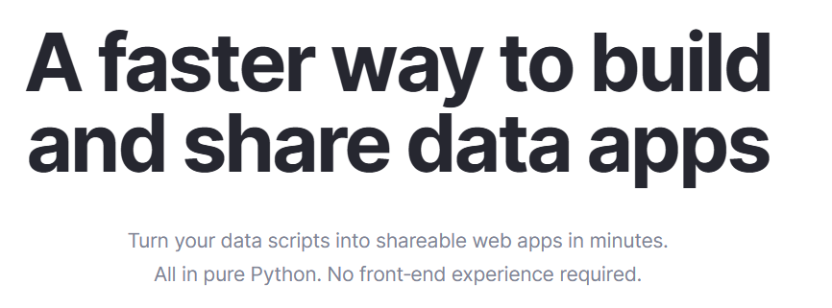

Slide 25
Nieuwe package
requirements.txt
streamlit==1.43.0
pip install -r requirements.txt

Slide 26
Nieuwe file: myapp.py
Eerst wat experimenteren met streamlit:
import streamlit as st
st.title(" ITFactory Workshop")
st.header("This is my very first app")
st.write("Hello world")
st.text("This is a text")
st.markdown("_Markdown_ is also possible")
st.code("for i in range(8): dosomething")
image = st.camera_input("Take a picture")
if image:
st.image(image, caption="Gemaakte foto", use_column_width=True)
Notes:
import streamlit as st
st.title("ITFactory Workshop")
st.header("This is my very first app")
st.write("Hello world")
st.text("This is a text")
st.markdown("_Markdown_ is also possible")
st.code("for i in range(8): dosomething")
image = st.camera_input("Take a picture")
if image:
st.image(image, caption="Gemaakte foto", use_column_width=True)

Slide 27
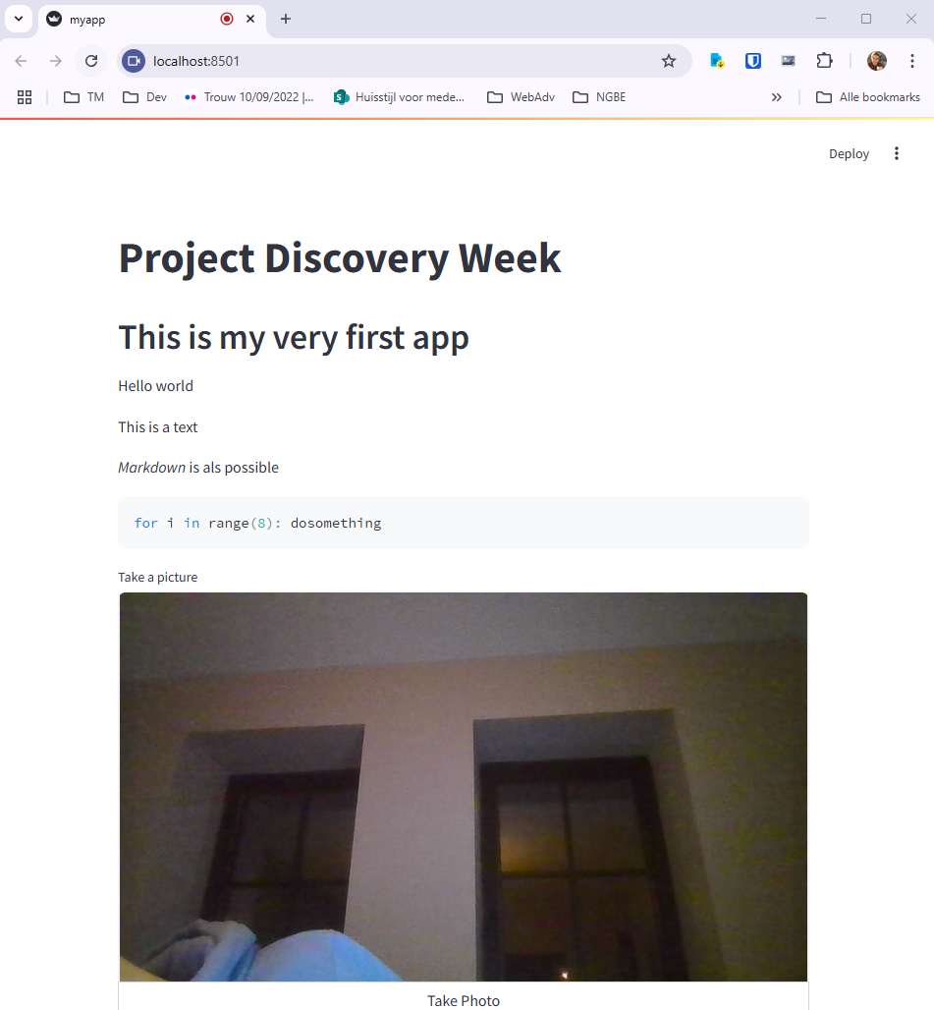
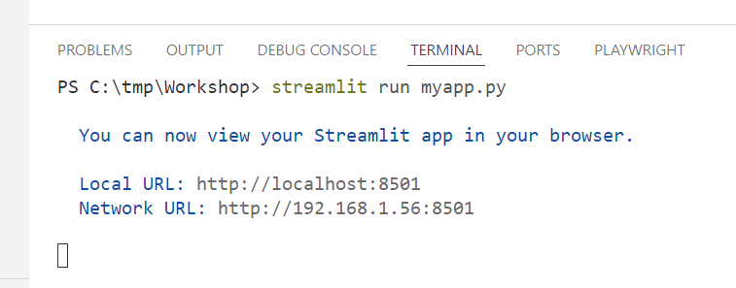
streamlit run myapp.py

Slide 28
AI model integratie

Slide 29
Nieuwe package
requirements.txt
opencv-python-headless==4.11.0.86
pip install -r requirements.txt

Slide 30
Download Resources.zip
https://github.com/mcloots/aiworkshop-resources

Slide 31
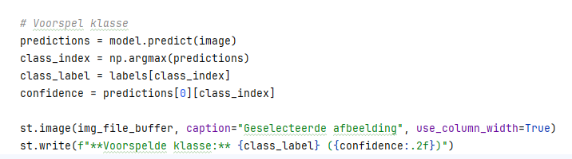
Nieuwe file: aiapp.py
Code om met keras model te werken
Resources!
Notes:
import streamlit as st
import tensorflow as tf
import numpy as np
import cv2
from PIL import Image
# Laad het model en de labels
@st.cache_resource
def load_model():
model = tf.keras.models.load_model("keras_model.h5")
return model
@st.cache_resource
def load_labels():
with open("labels.txt", "r") as f:
labels = [line.strip() for line in f.readlines()]
return labels
model = load_model()
labels = load_labels()
st.title("Webcam Image Classifier")
# Webcam input
img_file_buffer = st.camera_input("Neem een foto")
if img_file_buffer is not None:
# Converteer naar OpenCV format
image = Image.open(img_file_buffer)
image = np.array(image)
image = cv2.resize(image, (224, 224)) # Zorg ervoor dat de resolutie klopt met het model
image = image / 255.0 # Normalisatie
image = np.expand_dims(image, axis=0)
# Voorspel klasse
predictions = model.predict(image)
class_index = np.argmax(predictions)
class_label = labels[class_index]
confidence = predictions[0][class_index]
st.image(img_file_buffer, caption="Geselecteerde afbeelding", use_column_width=True)
st.write(f"**Voorspelde klasse:** {class_label} ({confidence:.2f})")

Slide 32
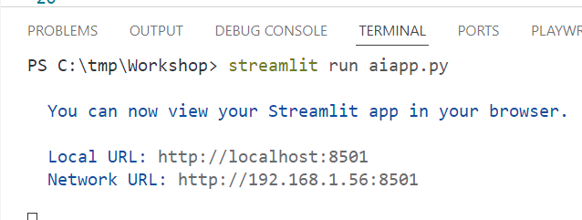
streamlit run aiapp.py

Slide 33
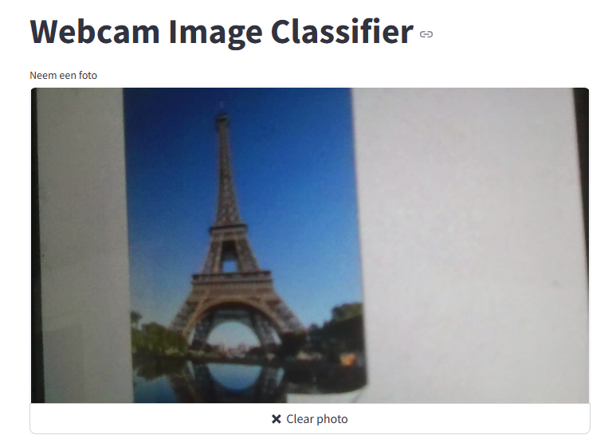
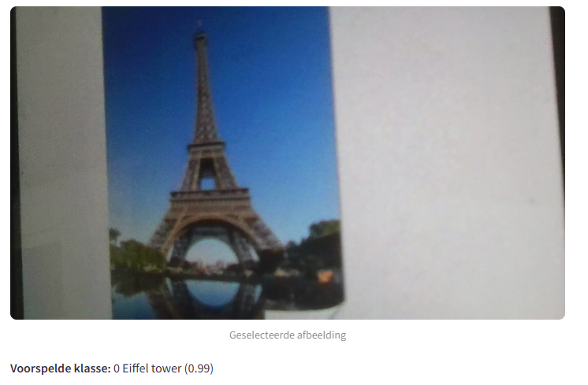

Slide 34
GitHub & Git
Versiebeheer

Slide 35
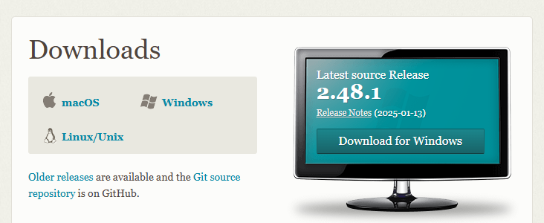
Download & installeer Git
https://git-scm.com/downloads

Slide 36

Maak een GitHub account
https://github.com/signup

Slide 37

Streamlit Community Cloud
Deployen!

Slide 38
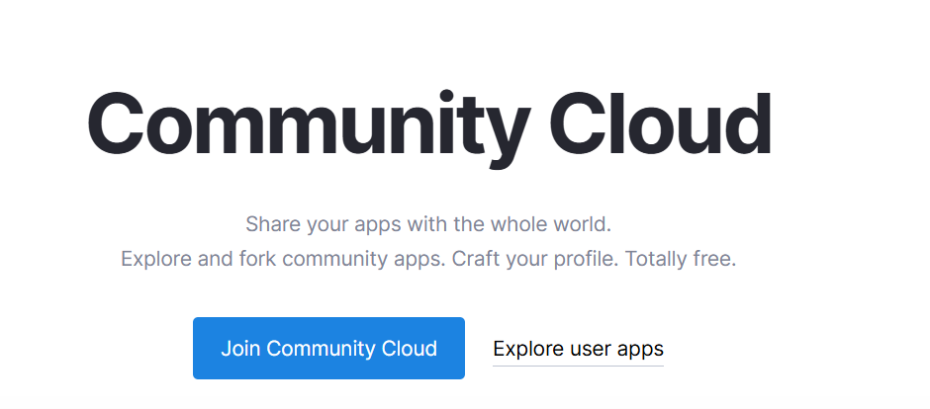
https://streamlit.io/cloud

Slide 39
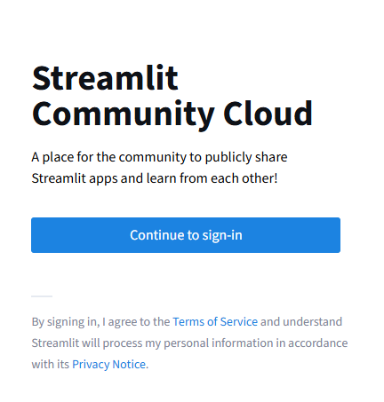

Slide 40
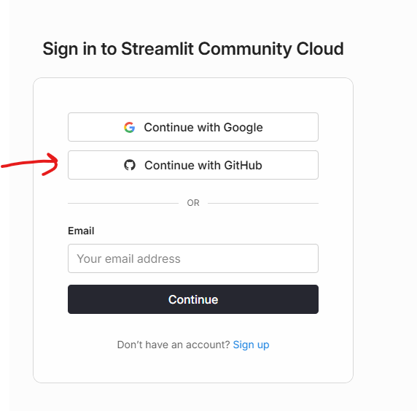
Continue with GitHub
Check e-mail voor verification key
GitHub authorizen (2x)

Slide 41
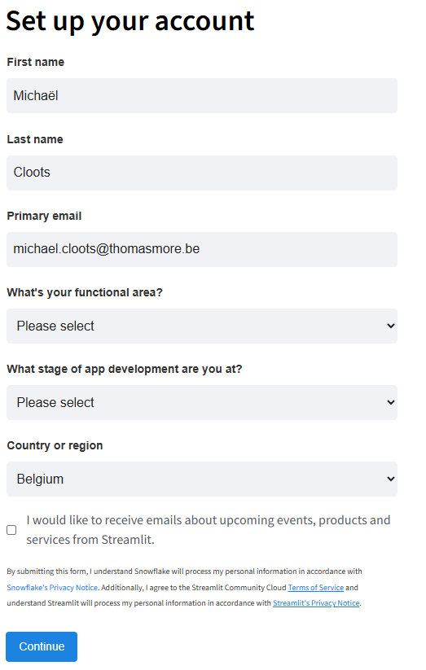

Slide 42
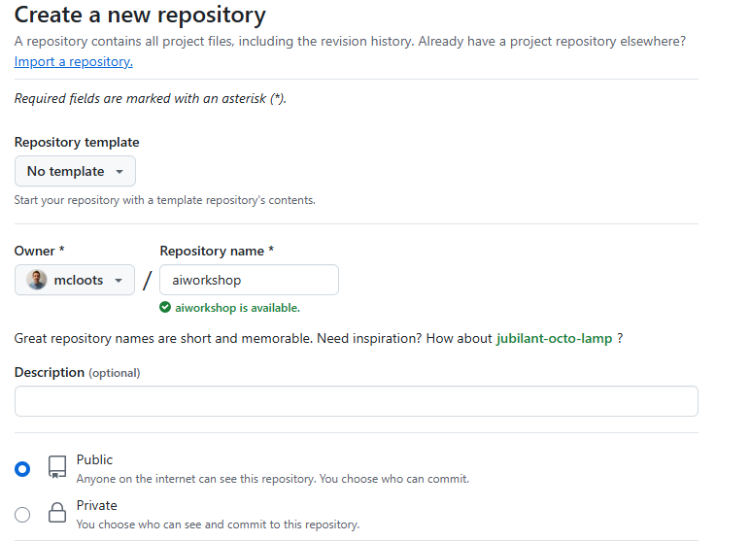
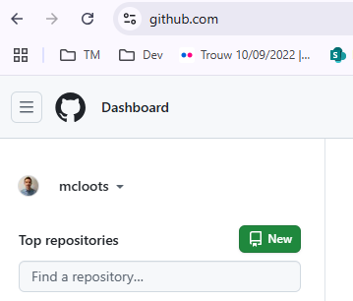
GitHub repo maken

Slide 43
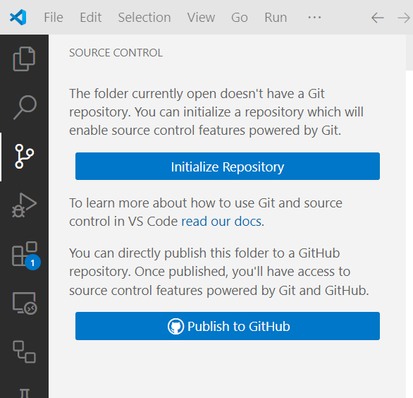
Code pushen vanuit VS Code

Slide 44
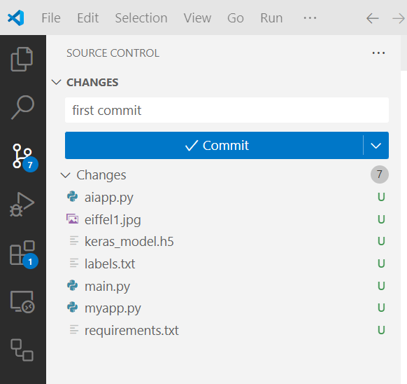
Code pushen vanuit VS Code

Slide 45
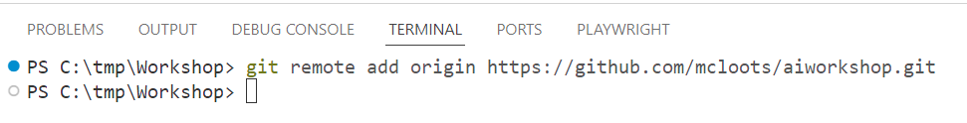
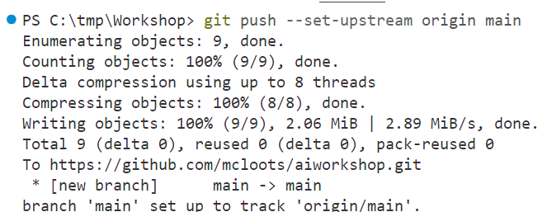
Code pushen vanuit VS Code
Terminal
git remote add origin https://github.com/mcloots/aiworkshop.git
git push --set-upstream origin main

Slide 46
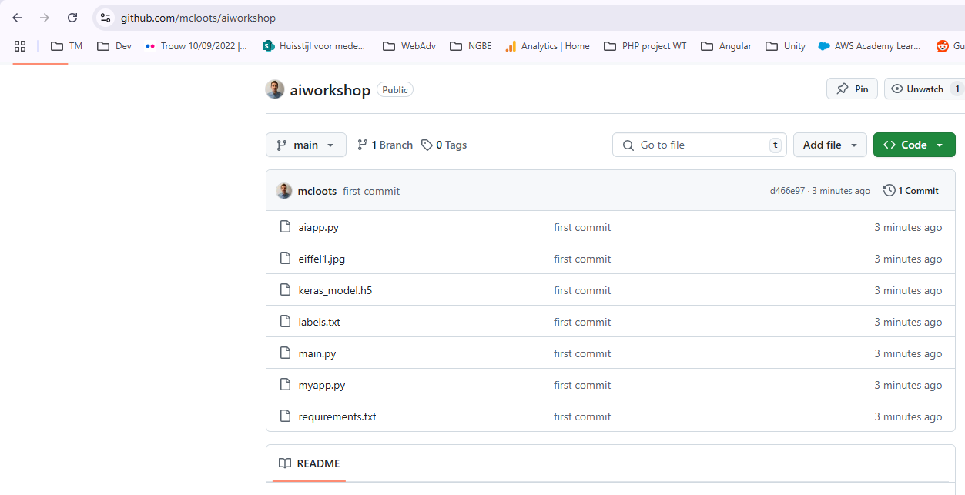
Code pushen vanuit VS Code

Slide 47
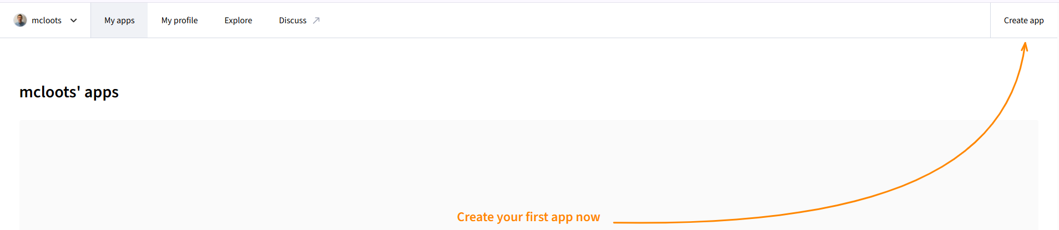
Streamlit Community Cloud
Create app

Slide 48
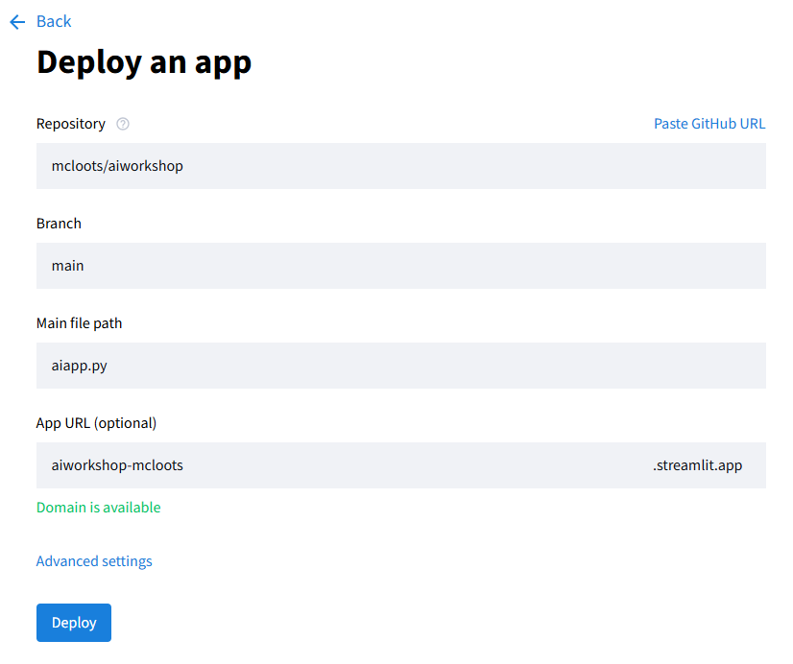
Streamlit Community Cloud

Slide 49
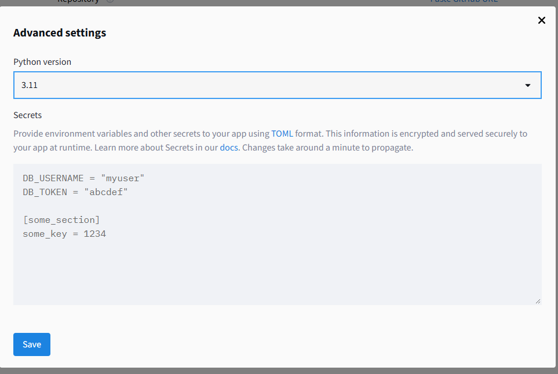
Streamlit Community Cloud
Advanced settings → Python 3.11!

Slide 50
Streamlit Community Cloud
Check je URL

Slide 51
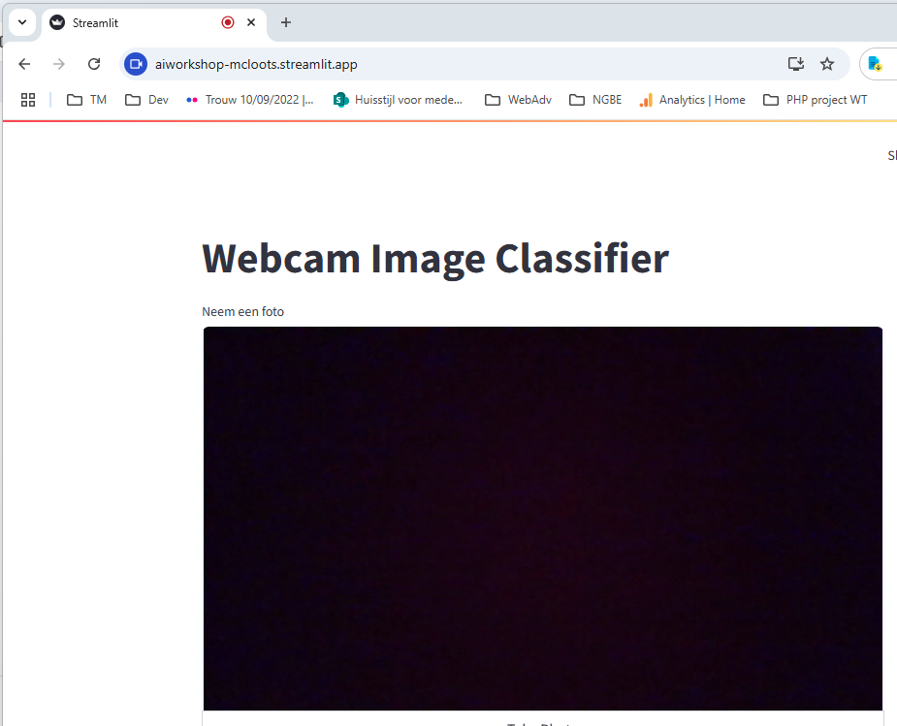
Deploy

Slide 52
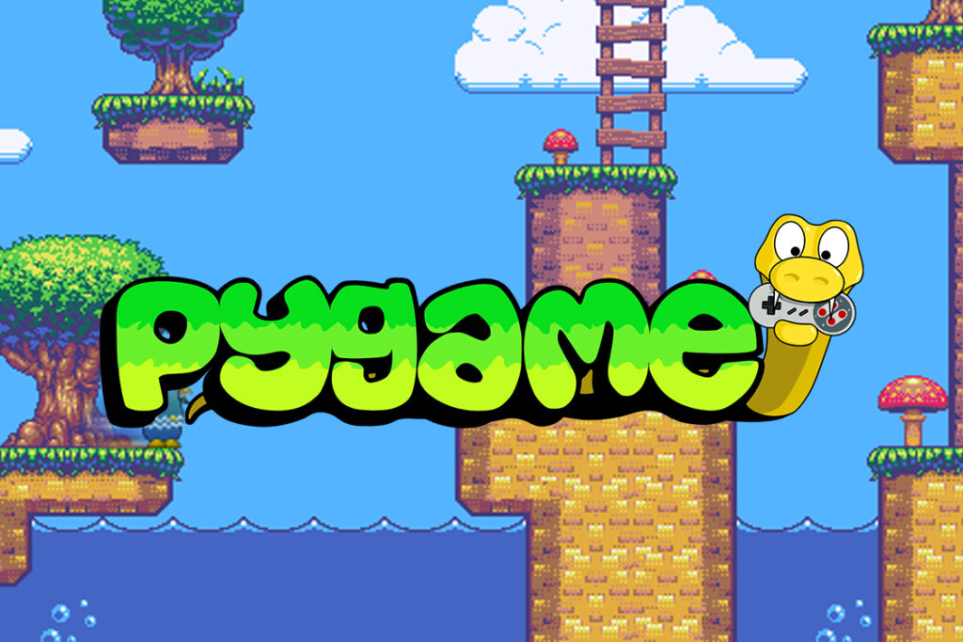
Pygame
Gaming is fun!

Slide 53
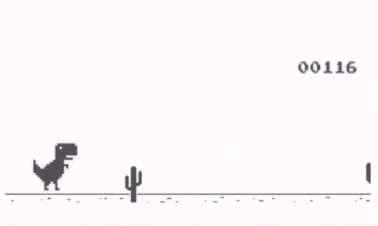
Pygame
Set of Python modules designed for writing games

Slide 54
First version
Ontwijk obstakels door te springen
Up = kleine jump
Spatie = grote jump
Voeg pygame==2.6.1 toe aan de requirements.txt
pip install -r requirements.txt

Slide 55
game1.py
Resources
python game1.py

Slide 56
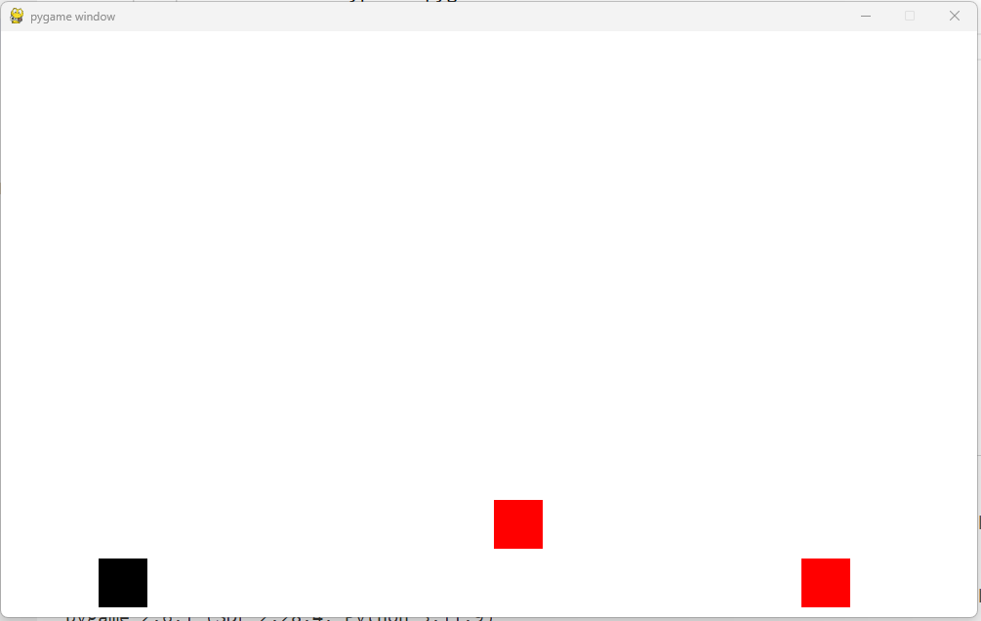
python game1.py

Slide 57
AI controlled character

Slide 58
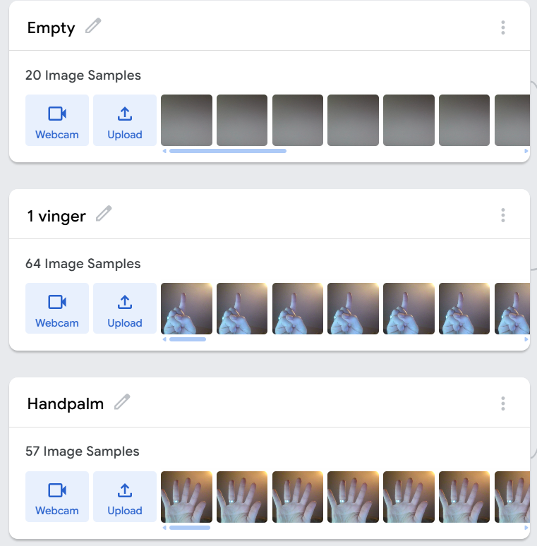
Teachable machine
Empty: geen sprong
1 vinger: kleine sprong
Volledige hand: grote sprong

Slide 59
game2.py
Resources
Plaats je keras model en labels.txt in een aparte game folder
python game2.py

